Slide 1
高性能计算及应用
GPU并行编程

Slide 2
提纲
从GPGPU到CUDA
CUDA并行程序组织
并行执行模型
CUDA基础
CUDA存储器
CUDA程序设计工具

Slide 3
GPU起源
目前主流计算机中的处理器主要是CPU和图形处理器GPU。
早期的显示卡都是2D显示卡，卡上只有数模转换芯片，只起显示作用。各种图形、图像的大数据量处理都由CPU承担，因此，图像显示速度慢，CPU负担重，显示分辨率和刷新率低。而且只能显示二维图像。
随着多媒体的迅速发展，计算机要处理的不仅仅是分辨率更高、色彩位数更大的图形、图像、大数据量的视频流，还要进行3D场景渲染。
Notes:
http://www.tsedu.net/leting/22xxjs/xxjsk/zxkt/a008xk.htm

Slide 4
GPU 的异军突起
T&L（Transform and Lighting，多边形转换与光源处理）。T&L是3D渲染中的一个重要部分，其作用是计算多边形的3D位置和处理动态光线效果，也可以称为“几何处理”。
如果T&L的大部分运算是交由CPU处理(也就是所谓的软件T&L)，由于CPU的任务繁多，除了T&L之外，还要做内存管理、输入响应等非3D图形处理工作，因此在实际运算的时候性能会大打折扣，常常出现显卡等待CPU数据的情况，其运算速度远跟不上复杂三维游戏等应用的要求。CPU不堪重负！

Slide 5
GPU 的异军突起
GPU的产生：解放CPU，GPU图形处理芯片使显卡减少了对CPU的依赖，并进行部分原本CPU的工作。
将与图形处理相关的计算交由GPU处理！
简单说GPU就是能够从硬件上支持T&L（Transform and Lighting，多边形转换与光源处理）的显示芯片。

Slide 6

ATI&NVIDIA
1985年 8月20日 ATi公司成立，同年10月ATi使用ASIC（ Application Specific Integrated Circuit）技术开发出了第一款图形芯片和图形卡，1992年 4月 ATi发布了 Mach32 系列图形卡集成了图形加速功能，1998年 4月 ATi被IDC评选为图形芯片工业的市场领导者，但那时候这种芯片还没有GPU的称号，很长的一段时间ATI都是把图形处理器称为VPU，直到AMD收购ATI之后其图形芯片才正式采用GPU的名字。（ ATI公司于2006年因经营不佳，被AMD公司以54亿美元收购。 ）
NVIDIA公司（黄仁勋，1993）在1999年发布GeForce 256图形处理芯片时首先提出GPU的概念。从此NV显卡的芯就用这个新名字GPU来称呼。GPU使显卡减少了对CPU的依赖，并进行部分原本CPU的工作，尤其是在3D图形处理时。GPU所采用的核心技术有硬体T&L、立方环境材质贴图和顶点混合、纹理压缩和凹凸映射贴图、双重纹理四像素256位渲染引擎等，而硬体T&L（transform &lighting)技术可以说是GPU的标志。

Slide 7
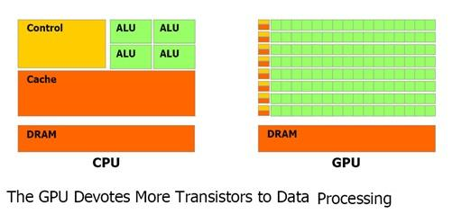
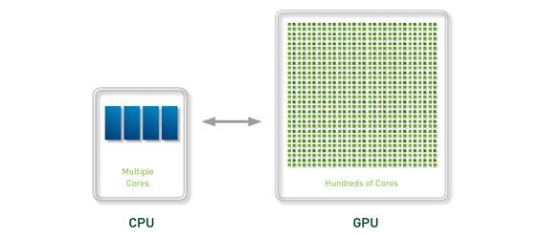
GPU和CPU不同的设计哲学
GPU的特点是可以大规模的并行执行，在很多应用上比高频CPU性能高上一个或两个数量级。
CPU：更多资源用于缓存
GPU：更多资源用于计算
适合具备可预测，针对数组的计算模式
Notes:
DRAM（Dynamic Random Access Memory），即动态随机存储器最为常见的系统内存。DRAM 只能将数据保持很短的时间。为了保持数据，DRAM使用电容存储，所以 必须隔一段时间刷新（refresh）一次，如果存储单元没有被刷新，存储的信息就会丢失。 （关机就会丢失数据）

Slide 8
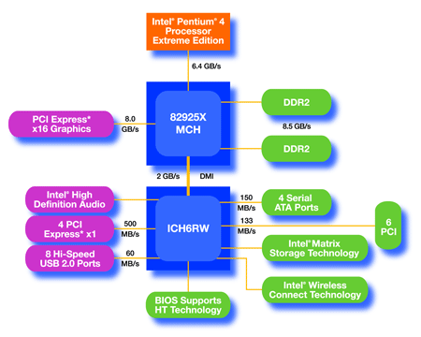
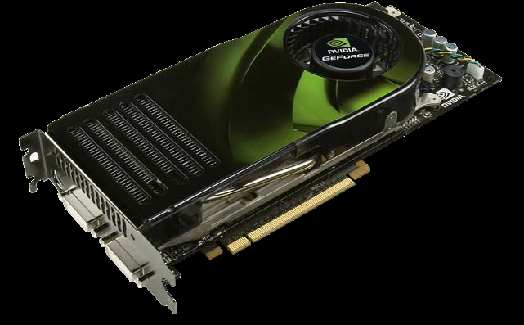
Graphic Processing Unit (GPU)
用于个人计算机、工作站和游戏机的专用图像显示设备
显示卡
nVidia和ATI (now AMD)是主要制造商
Intel准备通过Larrabee进入这一市场
主板集成Intel

Slide 9
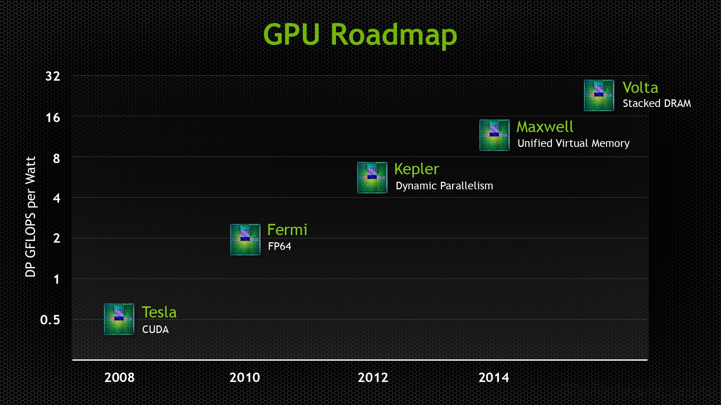
Pascal：NVlink
Notes:
双精度浮点(FP64)

Slide 10
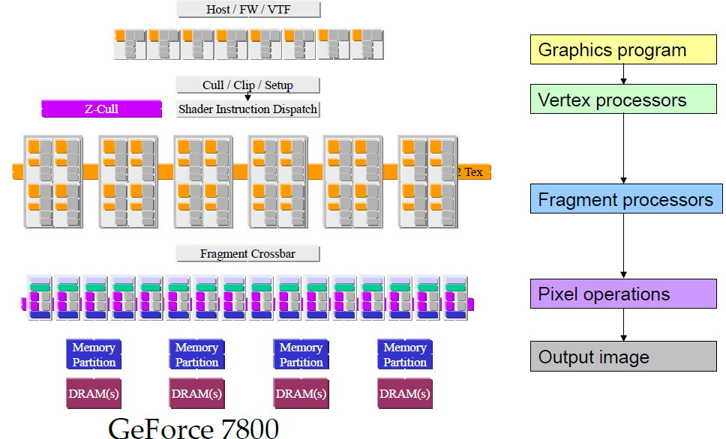
传统GPU架构(分离式渲染架构)
渲染流水线
在GPU渲染的不同阶段，需要处理的对象分别是顶点(Vertex)、几何图元（primitive）、片元（fragment）、像素（pixel）。
Pixel Shader（顶点着色器）和Vertex Shader（像素着色器）

Slide 11
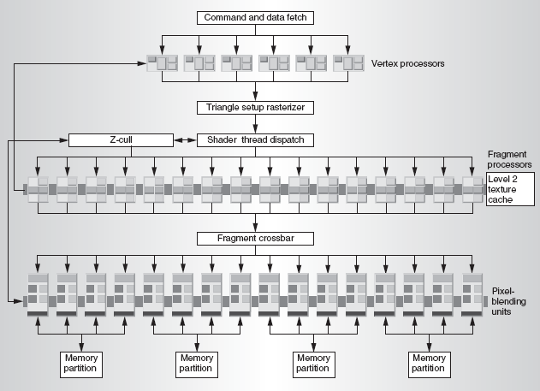
第一代GPU结构(GeForce 6800)

Slide 12
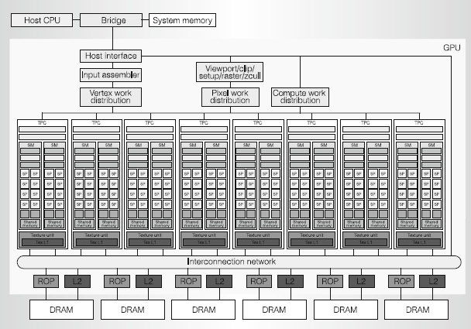
第二代GPU(GeForece 8800)(统一渲染架构)

Slide 13
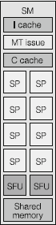
GeForce 8800的主要技术参数
晶体管数目（百万） | 681
工艺 | 90nm
芯片面积(mm²) | 470
工作主频（GHZ） | 1.5
峰值速度（Gflops） | 576
处理器数目 | 128
片上存储器容量（KB） | 488
功耗（W） | 150
世界上第一块支持DirectX 10 (增加了几何渲染单元)的PC桌面显卡
16个流多处理器(SM)
每个SM中包含了8个流处理器SP
每个SP包含一个乘加单元
每个SM管理了24个线程簇(warp)，共有768个线程
采用单线程多数据(Single-thread, Multiple-data)技术
每个周期在8个SP上并行执行一个线程簇
Notes:
DirectX10 顶点渲染、几何渲染

Slide 14
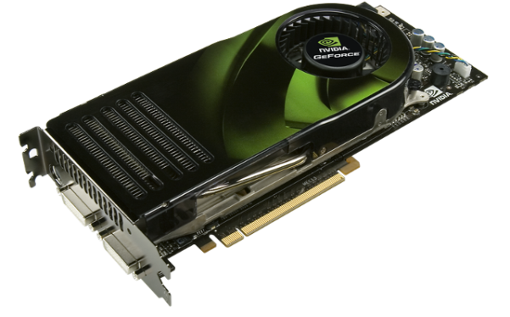
GF8800的存储层次结构
层次 | 容量 (KB) | 延迟 (ns)
局部存储器 | 16 | 26
L1 Cache | 5 | 280
L2 Cache | 32 | 370
DDR |  | 510
GeForce 8800

Slide 15
NVidia G200 Architecture(第二代统一架构)
Streaming Processor (SP)‏
Special Function Unit (SFU)‏
Double Precision FPU
TPC(Texture Processing Cluster)
Notes:
http://www.orientalchina.cn/?c=about&id=42

Slide 16
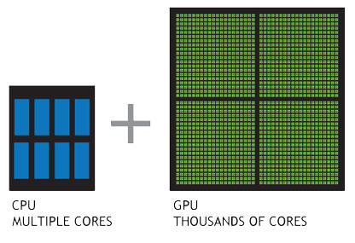
Tesla计算平台概述
Tesla产品系列是NVIDIA推出的专门用作计算的GPU卡，GPU加速的计算是利用图形处理器（GPU）以及CPU来协同工作加速科学、工程以及企业级应用程序。
GPU计算不是传统意义上的图形绘制，而是使用图形卡进行一般意义上的计算，今天GPU已经发展成为一种高度并行化、多线程、多核的处理器，具有杰出的计算功率和极高的存储带宽。
理解 CPU 与 GPU 之间区别的一种简单方式就是对比它们如何处理任务。 CPU 由专为顺序串行处理而优化的几个核心组成。另一方面，GPU 则由数以千计的更小、更高效的核心组成，这些核心专为同时处理多任务而设计。

Slide 17
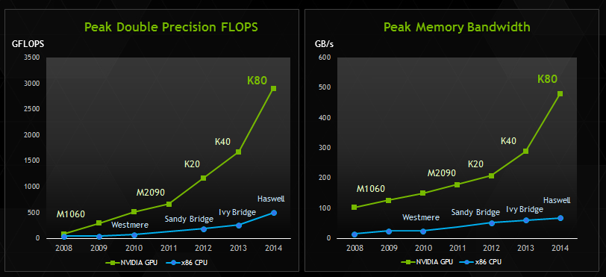
Kepler 架构 NVIDIA Tesla并行计算架构从G80架构，Fermi架构到目前Kepler架构，每一代架构更新都带来产品工艺、计算能力、存储带宽等方面的巨大提升，与CPU相比GPU发展更快，具有更强大的计算能力。

Slide 18
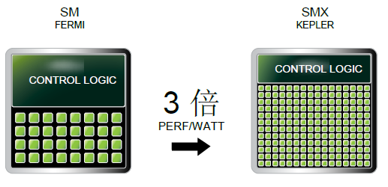
2012年NVIDIA推出的Kepler架构，Kepler GK110由71亿个晶体管组成，是当时速度最快，架构最为复杂的微处理器，GK110应用于Tesla K20产品，开启了2496个流处理器。
Kepler具有三个重要特点：
SMX 新一代流式多处理器：功能最强大的流式多处理器（SM），而且省电、编程性好。

Slide 19
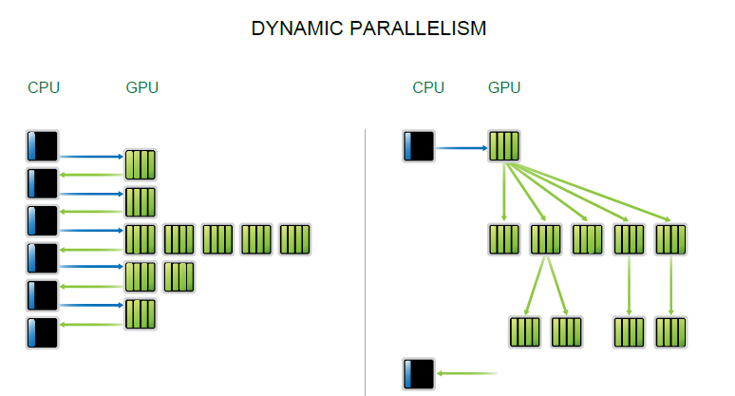
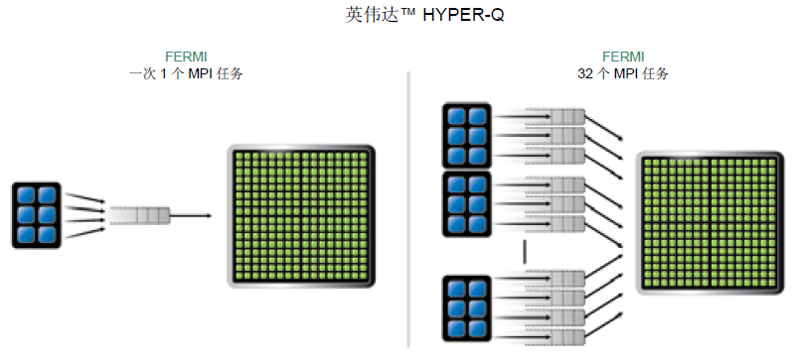
Dynamic Parallelism 动态创建工作：任何内核可以启动另外一个内核，并创建额外的工作所需的必要流程、事件和依赖，而无需主机CPU的介入。
Hyper-Q最大化GPU资源：Hyper-Q允许多个CPU核同时在单一GPU上启动工作

Slide 20
主流NVIDIA Tesla Kepler架构产品线
 | Tesla K80 | Tesla K40 | Tesla K20X | Tesla K20
Stream Processors | 2 * 2496 | 2880 | 2688 | 2496
Core Clock | 562 MHz | 745 MHz | 732 MHz | 706 MHz
Boost Clock(s) | 875 MHz | 875MHz,810MHz | N/A | N/A
Memory Clock | 5 GHz DDR5 | 6GHz DDR5 | 5.2 GHz DDR5 | 5.2 GHz DDR5
Memory Bus Width | 2 x 384-bit | 384-bit | 384-bit | 320-bit
VRAM | 2 x 12GB | 12GB | 6GB | 5GB
Single Precision | 8.74 TFLOPs | 4.29 TFLOPs | 3.95 TFLOPs | 3.52 TFLOPs
Double Precision | 2.91 TFLOPs | 1.43 TFLOPs | 1.31 TFLOPs | 1.17 TFLOPs
TDP | 300 W | 235 W | 235 W | 225 W
Cooling | Passive | Active/Passive | Passive | Active/Passive

Slide 21
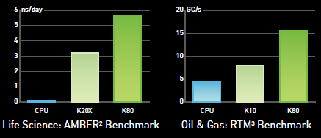
CPU、GPU性能对比

Slide 22
GPU在高性能计算领域发展及现状
GPU在高性能计算领域的使用，使得CPU不再是计算芯片的唯一选择。
与CPU相比，GPU具有更强大的计算能力（目前Nvidia最新K80具有4992个core，双精度浮点计算能力高达2.9TFlops，内部存储带宽480GB/s），任务处理模式更简单，逐渐应用于高性能计算领域。
GPU以其强大的计算能力，吸引用户采用GPU加速应用程序的执行效率，同时GPU还具有成本低、性能高、功耗小等优势，降低用户的整体拥有成本。
Notes:
http://www.nvidia.cn/object/what-is-gpu-computing-cn.html

Slide 23
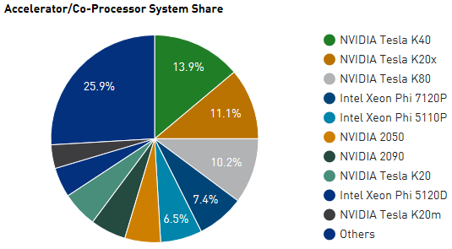
在HPC世界TOP500中使用协处理器的系统越来越多，协处理器包括Nvidia、Intel Xeon Phi等
2015年11月，TOP 500中有104套
Notes:
http://www.orientalchina.cn/?c=about&id=43
http://www.nvidia.cn/object/what-is-gpu-computing-cn.html

Slide 24
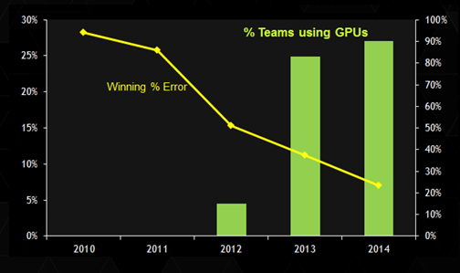
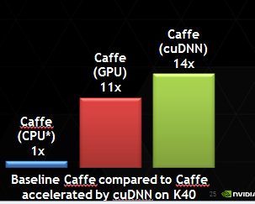
作为高性能计算新的应用领域，深度学习（Deep Learning）是近年来机器学习的热点，在图像识别、语音识别等领域取得了突破性进展，其应用模式采用大数据+深度神经网络模型相结合，以GPU集群方式对数据或深度网络模型进行并行化，加速程序执行效率。
利用GPU来加速深度学习，训练深度学习网络，可以充分发挥GPU数以千计计算核心的高效并行计算能力，在使用海量数据训练数据场景下，所耗费时间大幅缩短，占用的服务器也更少。采用GPU集群作为基础架构搭建深度学习/机器学习平台，已成为目前该领域首选解决方案，并广泛应用于Google、百度、Facebook等公司。

Slide 25
从Graphic Processing到General-purpose Computing；
众核(Many-core)
SIMT(Single Instruction Multiple Threads)
协助CPU完成计算任务；
CPU端
整理GPU需要用到的数据；
启动计算，决定GPU计算的threads拓扑结构；
接收计算结果；
启动完成，即可继续执行CPU端代码，与GPU异步；
GPU端
众多Threads执行计算

Slide 26
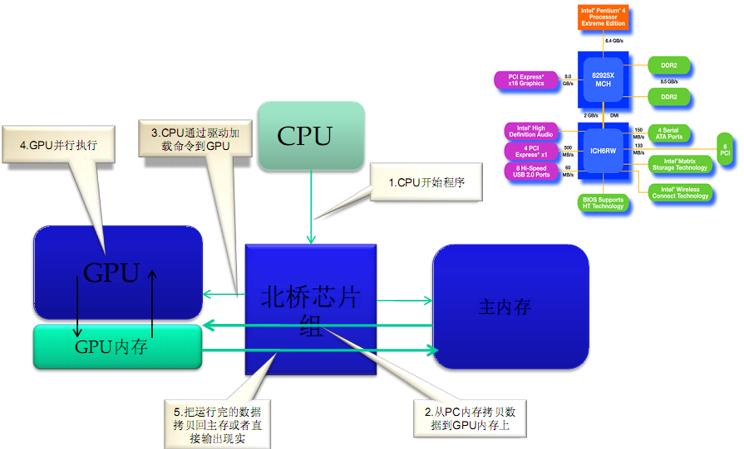

Slide 27
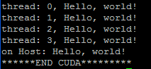
#include <stdio.h>
#include <cuda.h>
#include <assert.h>
#define SIZE 20
__global__ void hello(char *result)
{
Int tid = threadIdx.x + blockIdx.x * blockDim.x;
char * p = "Hello, world!";
for(int i = 0; i <SIZE; i ++)
result[i] = p[i];
printf("thread: %d, %s\n", tid, result);
}
int main()
{
cudaSetDevice(0);
char * ptr_d, *ptr_h;
ptr_h =(char*) malloc(sizeof(char)*SIZE);
assert( cudaMalloc((void**) &ptr_d, sizeof(char)*SIZE) ==
cudaSuccess);
hello<<<1, 4>>>(ptr_d);
cudaThreadSynchronize();
assert(cudaMemcpy(ptr_h, ptr_d, SIZE*sizeof(char),
cudaMemcpyDeviceToHost)== cudaSuccess);
printf("on Host: %s\n", ptr_h);
cudaFree(ptr_d);
free(ptr_h);
printf("******END CUDA*********\n");
}
1. 核函数（kernel函数）
编译：nvcc main.cu –o main
运行：./main
2.在GPU上分配内存
3.在GPU上运行Kernel函数
4.把数据从GPU上传回PC主存

Slide 28
Hello CUDA World

Slide 29
步入GPU+CPU的时代
今天，GPU已经不再局限于3D图形处理了，GPU通用计算技术发展已经引起业界不少的关注，事实也证明在浮点运算、并行计算等部分计算方面，GPU可以提供数十倍乃至于上百倍于CPU的性能。
CPU和GPU谁更重要?

Slide 30
步入GPU+CPU的时代
一些观点：
GPU不会取代CPU
NVIDIA认为GPU是不会取代CPU的，CPU作为中央处理器仍然占有相当重要的位置，GPU只能处理大规模多线程的并行计算，并不是所有的程序都能良好的运行在GPU上，但几乎所有的程序都有运行在CPU上的优秀代码。
不过并行计算对于处理器性能的渴求几乎是无止境的，也是未来推动电脑系统持续高速发展的重要动力，由于CPU在这方面的欠缺，CPU的价值正在快速下滑，随着CUDA及OpenCL走向成熟，未来为GPU和并行运算优化的程序将大行其道。

Slide 31
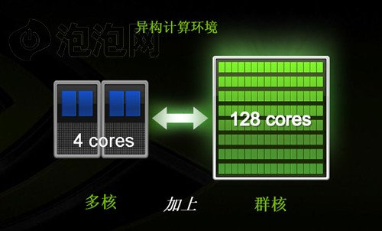
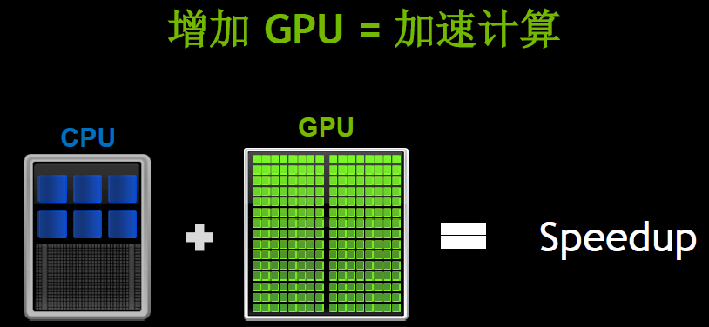
步入GPU+CPU的时代
随着所处理问题的数据规模和对计算速度要求的不断飞速增长，未来大规模并行计算将会成为一种趋势。
GPU的重要性与日俱增，但CPU的核心地位依然是无法撼动的，所以，在未来很长一段时间内还会保持CPU与GPU各自独立发展的现状不变，继续在各自擅长的领域发挥热量。

Slide 32
GPGPU
核心思想
用图形语言描述通用计算问题
把数据映射到vertex或者fragment处理器
问题
硬件资源使用不充分
存储器访问方式严重受限
难以调试和查错
高度图形处理和编程技巧

Slide 33
CUDA: Compute Unified Device Architecture
2007年6月，NVIDIA公司推出了CUDA(Compute Unified Device Architecture)，CUDA不需要借助图形学API，而是采用了类C语言或者FORTRAN语言进行开发。
CUDA支持大量的线程级并行，并在硬件中动态地创建、调度和执行这些线程，在CPU中，这些操作是重量级的，但是在CUDA中，这些操作是轻量级的。
CUDA编程模型将CPU作为主机（Host），而将GPU做为协处理器（Coprocessor），或者设备（Device），以CPU来控制程序整体的串行逻辑和任务调度，而让GPU来运行一些能够被高度线程化的数据并行部分。
即让GPU与CPU协同工作，更确切的说是CPU控制GPU工作。

Slide 34
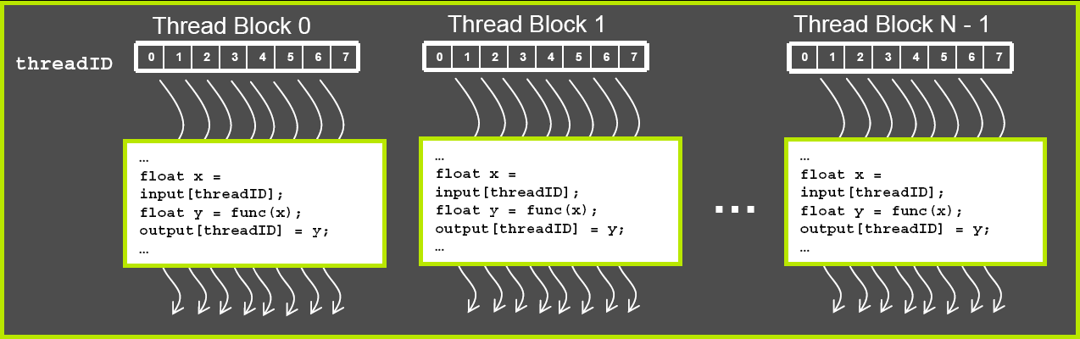
CUDA: 集成CPU + GPU 应用程序
通用并行计算模型
单指令、多线程执行模式(SIMT)
所有线程执行同一段代码(1000s threads on the fly)
大量并行计算资源处理不同数据
隐藏存储器延时
提升计算／通信比例
合并相邻地址的内存访问
快速线程切换1 cycle@GPUvs. ~1000 cycles@CPU

Slide 35

混合计算模型
CUDA：集成CPU + GPU C应用程序
CPU: 顺序执行代码
GPU = 超大规模数据并行协处理器
“批发”式执行大量细粒度线程
CPU Serial Code
kernel 0
. . .
GPU Parallel Code
Concurrent execution!
CPU Serial Code
kernel 1
. . .
GPU Parallel Code

Slide 36
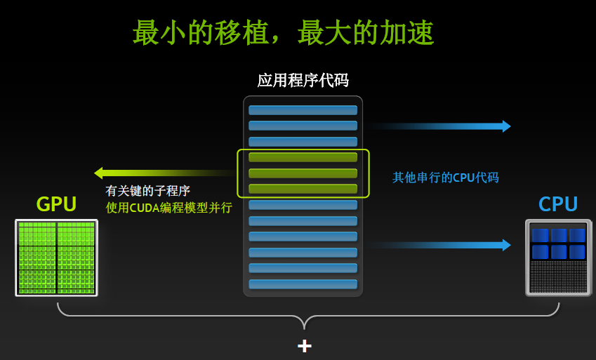
步入GPU+CPU的时代
CPU、GPU协同工作
利用此工作方式将处理速度提升了很多倍

Slide 37
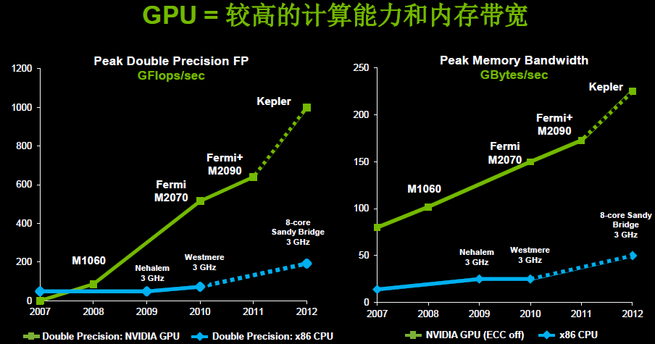

Slide 38
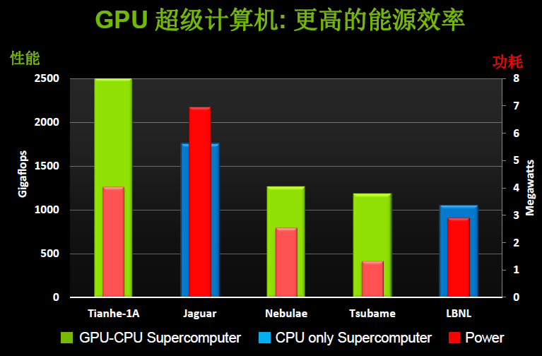

Slide 39
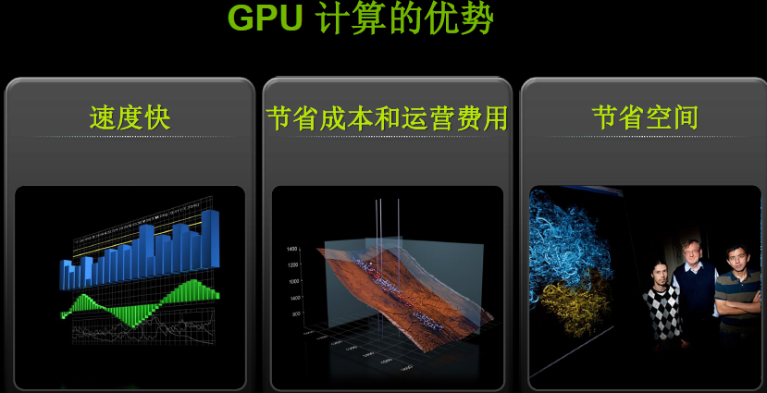

Slide 40
CUDA成功案例

Slide 41
提纲
从GPGPU到CUDA
CUDA并行程序组织
并行执行模型
CUDA基础
CUDA存储器
CUDA程序设计工具

Slide 42
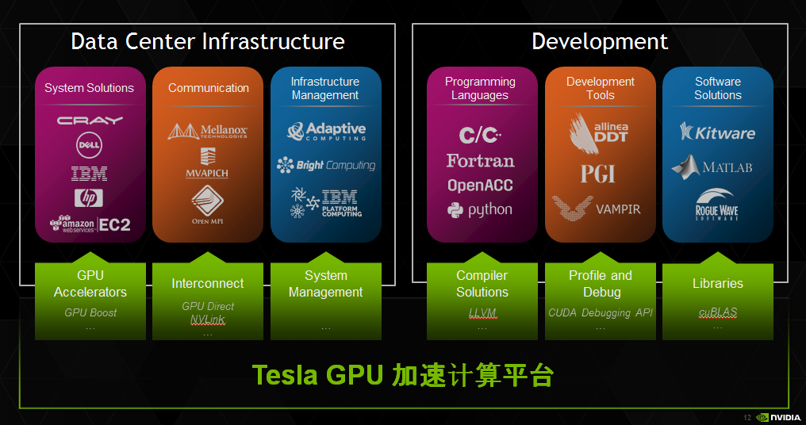
NVIDIA于2007年推出了CUDA平行计算模型，目前GPU已得到广泛的应用，并在GPU数据中心基础架构（高性能计算厂商合作、网络支持、GPU集群管理支持等）和CUDA开发平台（更多语音的支持、编译器及并行库支持、HPC商业软件支持等）方面形成了一个良好、快速发展的生态环境，越来越多的行业更加方便、快速使用GPU强大计算资源加速应用提升效率。

Slide 43
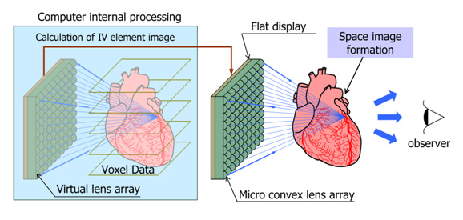
并行性的维度
1维
y = a + b //y, a, b vectors
2维
P = M × N //P, M, N matrices
3维
CT or MRI imaging
a[0]
a[1]
…
a[n]
+
+
+
b[0]
b[1]
…
b[n]
=
=
=
y[0]
y[1]
…
y[n]
×
=

Slide 44
并行线程组织结构
Thread: 并行的基本单位
Thread block: 互相合作的线程组
允许彼此同步
通过快速共享内存交换数据
以1维、2维或3维组织
最多包含512个线程
Grid: 一组thread block
以1维或2维组织
共享全局内存
Kernel: 在GPU上执行的核心程序
One kernel ↔ one grid
Host
Device
Grid 1
Kernel 1
Block
(0, 0)
Block
(1, 0)
Block
(2, 0)
Block
(0, 1)
Block
(1, 1)
Block
(2, 1)
Grid 2
Kernel 2
Block (1, 1)
Thread
(0, 0)
Thread
(1, 0)
Thread
(2, 0)
Thread
(3, 0)
Thread
(4, 0)
Thread
(0, 1)
Thread
(1, 1)
Thread
(2, 1)
Thread
(3, 1)
Thread
(4, 1)
Thread
(0, 2)
Thread
(1, 2)
Thread
(2, 2)
Thread
(3, 2)
Thread
(4, 2)

Slide 45
Parallel Program Organization in CUDA
Software
Hardware
Thread
SP
Thread block
SM
Grid
…
GPU

Slide 46
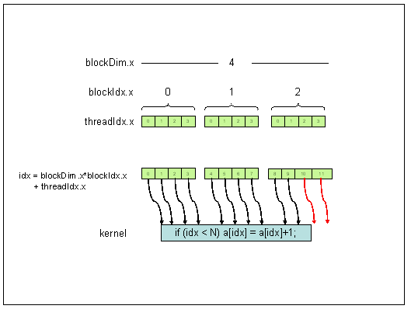
并行线程执行
调用kernel function 需要指定执行配置
Threads和blocks具有IDs
threadIdx: 1D, 2D, or 3D
blockIdx: 1D, 2D, or 3D
由此决定相应处理数据
__global__ void kernel(...);
dim3 DimGrid(3, 2); // 6 thread blocks
dim3 DimBlock(16, 16); // 256 threads per block
kernel<<< DimGrid, DimBlock>>> (...);
dim3是一个内置的结构体，类似于线程结构体，dim3结构变量有x，y，z，表示3维的维度。

Slide 47
实例1: Element-Wise Addition
//CPU program
//sum of two vectors a and b
void add_cpu(float *a, float *b, int N)
{
for (int idx = 0; idx<N; idx++)
a[idx] += b[idx];
}
void main()
{
.....
fun_add(a, b, N);
}
//CUDA program
//sum of two vectors a and b
__global__ void add_gpu(float *a, float *b, int N)
{
Int idx =blockIdx.x* blockDim.x+ threadIdx.x;
if (idx < N)
a[idx] += b[idx];
}
void main()
{
…..
dim3 dimBlock (256);
dim3 dimGrid( ceil( N / 256 ));
fun_add<<<dimGrid, dimBlock>>>(a, b, N);
}

Slide 48
提纲
从GPGPU到CUDA
CUDA并行程序组织
并行执行模型
CUDA基础
CUDA存储器
CUDA程序设计工具

Slide 49
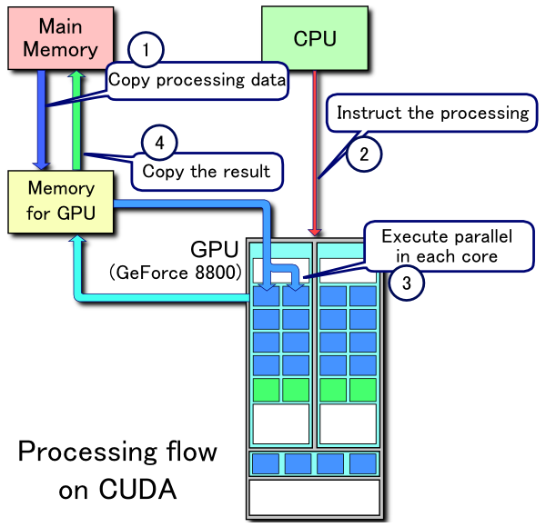
CUDA Processing Flow

Slide 50
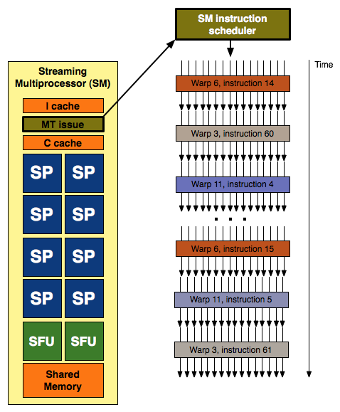
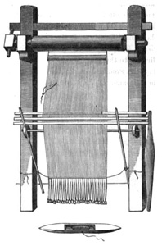
并行线程执行
Block 2
Block 1
SM内以(warp即32 threads)为单位并行执行
Warp内线程执行同一条指令
Block 0
Warp

Slide 51
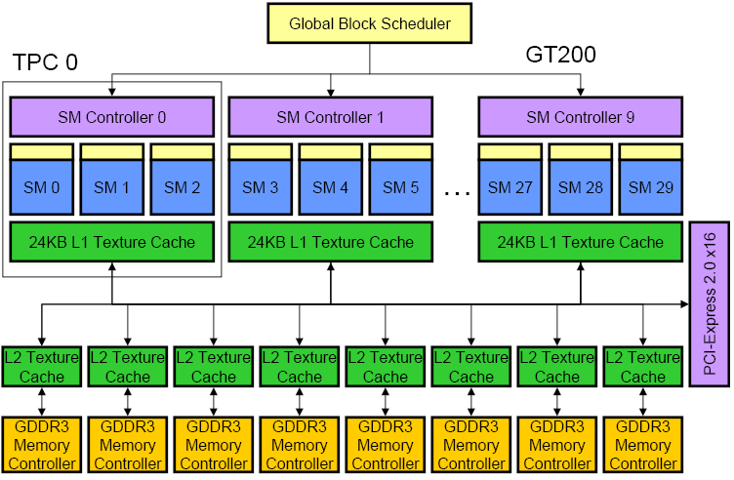
GPU负载分配
Global block scheduler
管理thread block级并行
从CPU获得线程组织信息
根据硬件结构分配thread block到SM

Slide 52
Streaming Multiprocessor执行Thread Blocks
线程以block为单位分配到SM
视资源需求, 一个SM分配至多8个block
SM in G80可以接受768个线程
256 (threads/block) * 3 blocks
或128 (threads/block) * 6 blocks, etc.
线程并发(concurrently)运行
SM分配并维护线程ID
SM管理并调度线程

Slide 53
Thread Life Cycle
Grid在GPU上启动
Thread blocks顺序分配到SM’s
一般SM应有>1 thread block
SM把线程组织为warps
SM调度并执行就绪的warp
Warps和thread blocks 执行结束后释放资源
GPU继续分发thread blocks
…
Block 1 Warps
…
Block 2 Warps
…
…
t0 t1 t2 … t31
t0 t1 t2 … t31
Streaming Multiprocessor
Instruction L1
Data L1
Instruction Fetch/Dispatch
Shared Memory
SP
SP
SP
SP
SFU
SFU
SP
SP
SP
SP

Slide 54
Example of Hiding Memory Latency
G80:
执行warp全部线程的一条指令需要4个时钟cycle
假定1 global memory access / 8 instructions
A 400-cycle global memory latency
How many warps are needed to tolerate the latency?
400 cycles * 1 MEM/ 8 instructions = 50 cycles per instruction on average
50 cycles / 4 cycles per warp = 12.5 ⇒ 13 warps to keep an SM busy

Slide 55
Arithmetic Instruction Throughput
4 clock cycles
Single-precision floating-point add, multiply, and multiply-add,
Integer add, 24-bit integer multiplication
Bitwise operations, compare, min, max, type conversion instruction;
Note.
1. A warp is issued in 4 cycles
2. Arithmetic op’s are pipelined.
3. Still possible to have 8 op’s ready in each cycle.

Slide 56
Arithmetic Instruction Throughput
16 clock cycles
Reciprocal(倒数), reciprocal square root, …
32-bit Integer multiplication
Other functions are combinations of the above
y / x == rcp(x) * y //20 cycles per warp
sqrt(x) == rcp(rsqrt(x)) //32 cycles per warp
Integer division and modulo operation are costly!

Slide 57
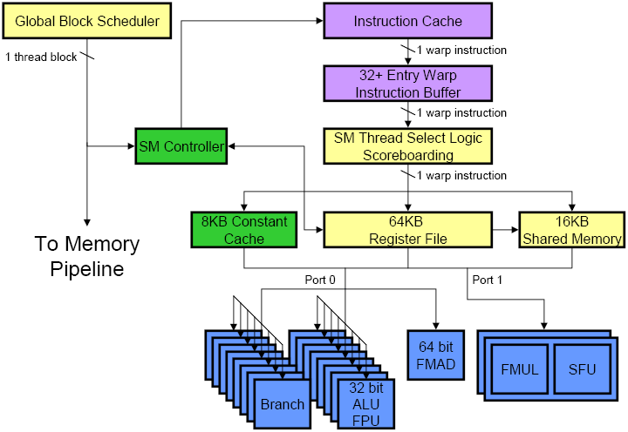
浮点数精度
GT200之前的GPU
IEEE-754 Floating Point Standard
单精度浮点数
GT200
增加双精度浮点数支持
SP仍然只支持单精度浮点数
每个SM配置一个双精度浮点单元
双精度比单精度运算慢8-12倍

Slide 58
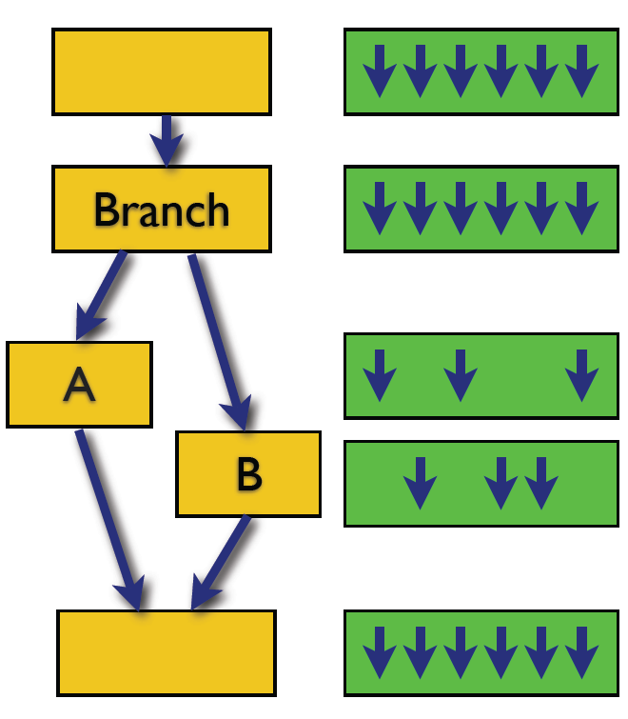
控制流(Control Flow)
同一warp内的分支语句可能执行不同的指令路径
不同指令路径的线程只能顺序执行
每次执行warp中一条可能的路径
N条指令路径→1/N throughput
只需要考虑同一warp即可，不同warp的不同的指令路径不具相关性
G80上使用指令预测技术加速指令执行

Slide 59
控制流(Control Flow)
常见情况: 分支条件是thread ID的函数时, 容易导致divergence
Example with divergence:
If (threadIdx.x > 2) { }
在thread block产生两条不同指令路径
Branch granularity < warp size
threads 0 and 1与1st warp中其它指令的指令路径不同
Example without divergence:
If (threadIdx.x / WARP_SIZE > 2) { }
也在thread block产生两条不同指令路径
Branch granularity is a whole multiple of warp size
同一warp的所有线程具备相同指令路径

Slide 60
线程同步
void __syncthreads();
Barrier synchronization
同步thread block之内的所有线程
避免访问共享内存时发生RAW/WAR/WAW 冒险(hazard)
__shared__ float scratch[256];
scratch[threadID] = begin[threadID];
__syncthreads();
int left = scratch[threadID -1];
在此等待，直至所有线程到达才开始执行下面的代码

Slide 61
提纲
从GPGPU到CUDA
CUDA并行程序组织
并行执行模型
CUDA基础
CUDA存储器
CUDA程序设计工具
程序优化

Slide 62
CUDA程序员观点
计算系统由主机host和（多个）设备的devices组成。
Host：Central Processing Unit (CPU)，主机内存
devices：具有大量数学计算单元的并行处理器（典型的情况是 GPU，但是也可以是其他类型的并行处理设备）

Slide 63
CUDA程序运行时可划分为执行在host（CPU）或devices（GPU）的一个或多个阶段。
Host端：串行化或较少的并行化工作
Device端：数据并行化工作
Notes:
The NVIDIA C Compiler (NVCC) separates the two. The host
code is straight ANSI C code and is compiled with the host's standard C compilers and
runs as an ordinary process. The device code is written using ANSI C extended with
keywords for labeling data-parallel functions, called kernels, and their associated data
structures. The device code is typically further compiled by the NVCC and executed on a
GPU device.

Slide 64
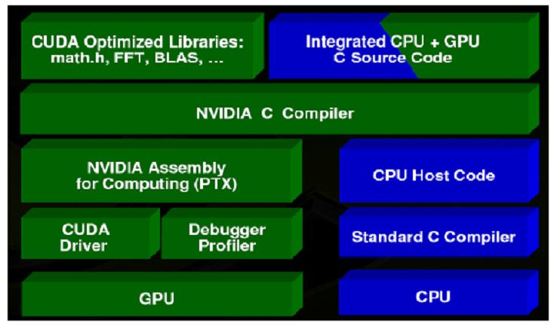
CUDA源程序包含主机端代码和设备端代码；
NVIDIA C编译器（NVCC）将其分开；
主机端代码就是标准的 ANSI C code，由主机端的标准c编译器编译,并运行为普通的进程。
device code由 一种“ANSI C的扩展”进行编码，这种扩展中以新的关键字来标识数据并行函数及其相关数据结构，称为 kernels, device code 由NVCC编译并运行在GPU设备上。

Slide 65
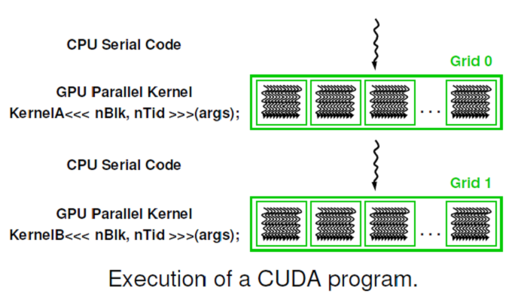
CUDA程序员观点
Notes:
The execution of a typical CUDA program is illustrated in Figure 2.2. The execution starts
with host (CPU) execution. When a kernel function is invoked, the execution is moved to a
device (GPU), where a large number of threads are generated to take advantage of
abundant data parallelism. All the threads that are generated by a kernel during an
invocation are collectively called a grid. Figure 2.2 shows the execution of two Girds of
threads. We will discuss how these grids are organized soon. When all threads of a kernel
complete their execution, the corresponding grid terminates, the execution continues on the
host until another kernel is invoked

Slide 66
CUDA扩展语言结构
Declspecs（编译指示符）
global, device,
shared, local, constant
Keywords
threadIdx, blockIdx
threadDim, blockDim
Intrinsics（内联函数）
__syncthreads
Runtime API
Memory, symbol, execution management
Function launch
__device__ float filter[N];
__global__ void convolve (float *image) {
__shared__ float region[M];
...
region[threadIdx] = image[i];
__syncthreads()
...
image[j] = result;
}
// Allocate GPU memory
void *myimage = cudaMalloc(bytes)
// 100 blocks, 10 threads per block
foo<<<100, 10>>> (parameters);
__device__ 在设备上执行；仅可通过设备调用。
__global__ 在设备上执行；仅可通过主机调用。
__shared__ 位于线程块的共享存储器空间中；
与块具有相同的生命周期；
可通过块内的所有线程访问。
Notes:
Declspecs：

Slide 67
存储器空间
R/W per-thread registers
1-cycle latency
R/W per-thread local memory
Slow – register spilling to global memory
R/W per-block shared memory
1-cycle latency
But bank conflicts may drag down
R/W per-grid global memory
~500-cycle latency
But coalescing accessing could hide latency
Read only per-grid constant and texture memories
~500-cycle latency
But cached

Slide 68
GPU Global Memory分配
cudaMalloc()
分配显存中的global memory
两个参数
对象数组指针和数组尺寸
cudaFree()
释放显存中的global memory
对象数组指针
int blk_sz = 64;
float* Md;
int size = blk_sz * blk_sz * sizeof(float);
cudaMalloc((void**)&Md, size);
…
cudaFree(Md);

Slide 69
Host – Device数据交换
cudaMemcpy()
Memory data transfer
Requires four parameters
Pointer to destination
Pointer to source
Number of bytes copied
Type of transfer
Host to Host, Host to Device, Device to Host, Device to Device
cudaMemcpy(Md, M.elements, size, cudaMemcpyHostToDevice);
cudaMemcpy(M.elements, Md, size, cudaMemcpyDeviceToHost);

Slide 70
G80 的CUDA存储器实现
每一个thread 可以:
可以读写寄存器
可以读写本地存储器
每一个block可以读写
共享存储器
每一个grid 可以读写
全局存储器
每一个grid 只可读
常数存储器
Grid
Block (0, 0)
Block (1, 0)
Shared Memory
Shared Memory
Registers
Registers
Registers
Registers
Thread (0, 0)
Thread (1, 0)
Thread (0, 0)
Thread (1, 0)
Host
Global Memory
Constant Memory
70

Slide 71
CUDA引入的新变量类型
__device__
储存于GPU上的global memory空间
和应用程序具有相同的生命期(lifetime)
可被grid中所有线程存取, CPU代码通过runtime函数存取
__constant__
储存于GPU上的constant memory空间
和应用程序具有相同的生命期(lifetime)
可被grid中所有线程存取, CPU代码通过runtime函数存取
__shared__
储存于GPU上thread block内的共享存储器
和thread block具有相同的生命期(lifetime)
只能被thread block内的线程存取
Local变量
储存于SM内的寄存器和local memory
和thread具有相同的生命期(lifetime)
Thread私有

Slide 72
CUDA函数定义
 | Executed on the: | Only callable from the:
__device__ float DeviceFunc() | device | device
__global__ void KernelFunc() | device | host
__host__ float HostFunc() | host | host
__global__ 定义kernel函数
必须返回void
__device__ 函数
不能用&运算符取地址, 不支持递归调用, 不支持静态变量(static variable), 不支持可变长度参数函数调用

Slide 73
CUDA数学函数
pow, sqrt, cbrt（立方根）, hypot（计算直角三角形的斜边长）, exp, exp2, expm1, log, log2, log10, log1p, sin, cos, tan, asin, acos, atan, atan2, sinh, cosh, tanh, asinh, acosh, atanh, ceil, floor, trunc, round（四舍五入操作）, etc.
只支持标量运算
许多函数有一个快速、较不精确的对应版本
以”__”为前缀，如__sin()
编译开关-use_fast_math强制生成该版本的目标码
每个多处理器包含两个超越函数（变量之间的关系不能用有限次加、减、乘、除、乘方、开方运算表示的函数）计算单元

Slide 74
Kernel 函数和线程
在 CUDA中, kernel 函数指定并行过程中所有线程的执行代码。
由于并行阶段中的所有线程执行相同的代码code，因此CUDA编程是著名的Single-Program Multiple- Data (SPMD) 这种并行编程模式style 的一个实例。

Slide 75
一个 CUDA kernel 将被每个线程执行
所有线程执行相同的代码 (SPMD)
每个线程使用线程 ID 来索引显存地址和进行相关控制判断
threadID
0 | 1 | 2 | 3 | 4 | 5 | 6 | 7
…
float x = input[threadID];
float y = func(x);
output[threadID] = y;
…

Slide 76
Kernel函数调用（invoked/ launched)时以grid来组织线程的执行； grid具有两个层次；
Block IDs and Thread IDs
Each thread uses IDs to decide what data to work on
Block ID: 1D, 2D, or 3D
Thread ID: 1D, 2D, or 3D
Simplifies memory addressing when processing multidimensional data
Image processing
Solving PDEs on volumes
…
Device
Grid 1
Block
(0, 0)
Block
(1, 0)
Block
(2, 0)
Block
(0, 1)
Block
(1, 1)
Block
(2, 1)
Block (1, 1)
Thread
(0, 0)
Thread
(1, 0)
Thread
(2, 0)
Thread
(3, 0)
Thread
(4, 0)
Thread
(0, 1)
Thread
(1, 1)
Thread
(2, 1)
Thread
(3, 1)
Thread
(4, 1)
Thread
(0, 2)
Thread
(1, 2)
Thread
(2, 2)
Thread
(3, 2)
Thread
(4, 2)
Courtesy: NDVIA
Notes:
但是在cuda by example里的计算式： tx = blockIdx.x*blockDim.x+threadIdx.x ty = blockIdx.y*blockDim.y+threadIdx.y ThreadID = tx + ty * N ( N = blockDim.x * gridDim.x) ThreadID = (blockIdx.x*blockDim.x+threadIdx.x) + (blockIdx.y*blockDim.y+threadIdx.y)* (blockDim.x * gridDim.x) 红色字部分不能理解。

Slide 77
Thread Blocks: Scalable Cooperation
Divide monolithic thread array into multiple blocks
Threads within a block cooperate via shared memory, atomic operations and barrier synchronization
Threads in different blocks cannot cooperate
如何计算threadID?
Thread Block 0
Thread Block 1
Thread Block N - 1
threadID
0 | 1 | 2 | 3 | 4 | 5 | 6 | 7
0 | 1 | 2 | 3 | 4 | 5 | 6 | 7
0 | 1 | 2 | 3 | 4 | 5 | 6 | 7
…
float x = input[threadID];
float y = func(x);
output[threadID] = y;
…
…
float x = input[threadID];
float y = func(x);
output[threadID] = y;
…
…
float x = input[threadID];
float y = func(x);
output[threadID] = y;
…
…

Slide 78
threadID?
每个block中的线程组织为三维数组，至多512线程（和设备计算能力有关）；
块中的线程索引（内建变量）：threadIdx.x, threadIdx.y, and threadIdx.z.
Grid中的块索引（内建变量）：blockIdx.x,blockIdx.y
其他：blockDim.x,blockDim.y;
idx =blockIdx.x*blockDim.x+threadIdx.x;
idy =blockIdx.y*blockDim.y+threadIdx.y;

Slide 79
实例2: 矩阵相乘
C = A × B of size WIDTH x WIDTH
一个线程处理一个矩阵元素
简化: 假定 WIDTH x WIDTH < 512
只需要一个thread block
线程载入A的一行和B的一列
A和B的一对相应元素作一次乘法和一次加法
B
WIDTH
A
C
WIDTH
WIDTH
WIDTH

Slide 80
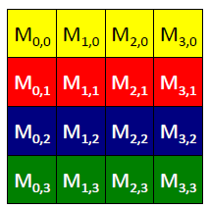
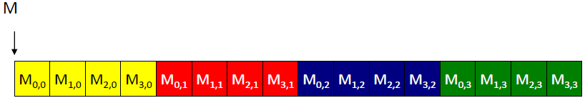
C语言采用行优先的方式，以一维连续线性地址空间，存储2维数组，

Slide 81
在Host端（CPU）计算矩阵乘
// Matrix multiplication on the (CPU) host
void MatrixMulOnHost(float* M, float* N, float* P, int Width)
{
for (int i = 0; i < Width; ++i)
for (int j = 0; j < Width; ++j) {
double sum = 0;
for (int k = 0; k < Width; ++k) {
double a = M[i * width + k];
double b = N[k * width + j];
sum += a * b;
}
P[i * Width + j] = sum;
}
}
B
WIDTH
A
C
WIDTH
WIDTH
WIDTH

Slide 82
实例2: 矩阵相乘
矩阵数据类型
单精度浮点数
width × height个元素
矩阵元素在elements中
1-D数组存放矩阵数据
Row-major storage
typedef struct {
int width;
int height;
float* elements;
} Matrix;
B
WM.width = N.heightI
A
C
M.height
M.width
N.width

Slide 83
CUDA Implementation – Kernel
// Matrix multiplication kernel – thread specification
__global__ void Muld (float* Ad, float* Bd, float* Cd, int width)
{
// 2D Thread ID
int tx = threadIdx.x;
int ty = threadIdx.y;
// cvalue is used to store the element of the matrix
// that is computed by the thread
float cvalue = 0;

Slide 84
CUDA Implementation – Kernel
for (int k = 0; k < width; ++k)
{
float ae = Ad[ty * width + k];
float be = Bd [tx + k * width];
cvalue += ae * be;
}
// Write the matrix to device memory;
// each thread writes one element
Cd[ty * width + tx] = cvalue;
}
B
WIDTH
A
C
ty
WIDTH
tx
WIDTH
WIDTH

Slide 85
CUDA Implementation – Host Side
// Matrix multiplication on the device
void Mul(const Matrix A, const Matrix B, Matrix C)
{
int size = A.width × A.width × sizeof(float);
// Load M and N to the device
float *Ad, *Bd, *Cd;
cudaMalloc((void**)&Ad, size); //matrix stored in linear order
cudaMemcpy(Ad, A.elements, size, cudaMemcpyHostToDevice);
cudaMalloc((void**)&Bd, size);
cudaMemcpy(Bd, B.elements, size, cudaMemcpyHostToDevice);
// Allocate C on the device
cudaMalloc((void**)&Cd, size);

Slide 86
CUDA Implementation – Host Side
// Launch the device computation threads!
dim3 dimGrid(1);
dim3 dimBlock(M.width, M.width);
Muld<<<dimGrid, dimBlock>>>(Ad, Bd, Cd, M.width);
// Read P from the device
copyFromDeviceMatrix(C.elements, Cd);
cudaMemCopy(C, Cd, N * size, cudaMemcpyDeviceToHost);
// Free device matrices
cudaFree(Ad);
cudaFree(Bd);
cudaFree(Cd);
}

Slide 87
问题？
一个线程块限制512个线程
一个线程块分配给一个SM
扩展性差
执行效率底

Slide 88
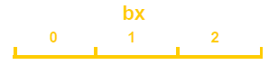
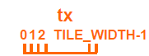
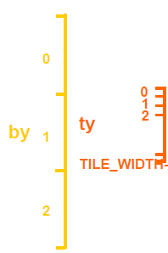
将 Pd分为多个矩阵块
每个线程block计算一个矩阵块
每个线程计算一个元素
线程块的大小和矩阵块的大小相等
B
WIDTH
A
C
ty
WIDTH
tx
WIDTH
WIDTH

Slide 89
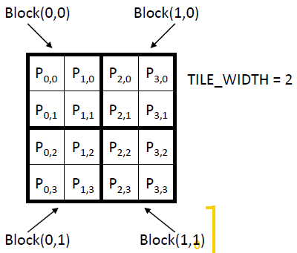
B
WIDTH
A
C
ty
WIDTH
tx
WIDTH
WIDTH

Slide 90
//设置线程配置
dim3 dimGrid(width/TILE_WIDTH, width/TILE_WIDTH);
dim3 dimBlock(TILE_WIDTH,TILE_WIDTH);
//调用kernel函数
MatrixMulkernel<<<dimGrid,dimBlock>>>(Md,Nd,Pd,Width);
__global__ void MatrixMulKernel(float* Md, float* Pd, int Width){
//计算pd元素的行索引
int Row = blockIdx.y*TILE_WIDTH+threadIdx.y;
int Col = blockIdx.x*TILE_WIDTH+threadIdx.x;
float Pvalue=0;
//每个线程计算一个pd元素
for(int k=0;k<Width;++K)
Pvalue += Md[Row*Width+k]*Nd[k*Width+Col];
Pd[Row*Width+Col]=Pvalue;
}

Slide 91
提纲
从GPGPU到CUDA
CUDA并行程序组织
并行执行模型
CUDA存储器
Shared memory
Global memory
CUDA程序设计工具

Slide 92
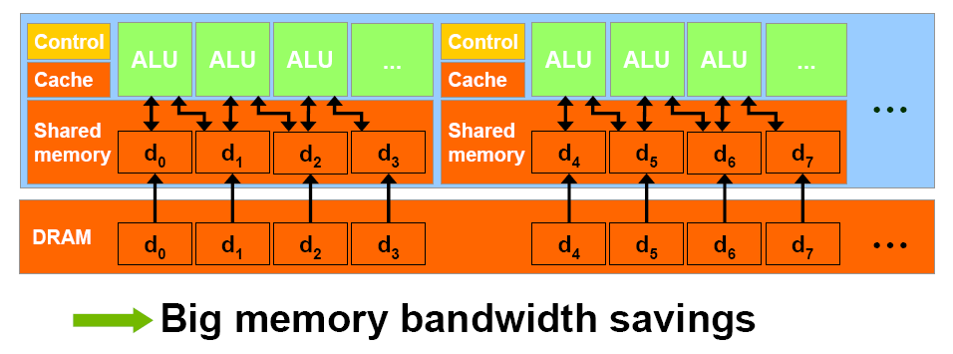
共享存储器(Shared Memory)
设置于streaming multiprocessor内部
由一个线程块内部全部线程共享
完全由软件控制
访问一个地址只需要1个时钟周期

Slide 93
共享存储器结构
tesla的每个SM拥有16KB共享存储器，用于同一个线程块内的线程间通信。为了使一个half-warp内的线程能够在一个内核周期中并行访问，共享存储器被组织成16个bank，每个bank拥有32bit的宽度，故每个bank可保存256个整型或单精度浮点数，或者说目前的bank组织成了256行16列的矩阵。
G80的共享存储器组织为16 banks
Addressed in 4 bytes
Bank ID = 4-byte address % 16
相邻4-byte地址映射相邻banks
每一bank的带宽为4 bytes per clock cycle
对同一bank的同时访问导致bank conflict
只能顺序处理
仅限于同一线程块内的线程
00, 16, 32, …
Bank 0
01, 17, 33, …
Bank 1
02, 18, 34, …
Bank 2
03, 19, 35, …
Bank 3
Bank 4
Bank 5
Bank 6
…
Bank 7
15, 31, 47, …
Bank 15
存储体（bank）
Notes:
256

Slide 94
Bank Addressing实例
No Bank Conflicts
Linear addressing stride == 1 (s=1)
No Bank Conflicts
Random 1:1 Permutation
__shared__ float shared[256];
float foo = shared[threadIdx.x];

Slide 95
Bank Addressing实例
2-way bank conflicts
Linear addressing stride == 2 (s=2)
8-way bank conflicts
Linear addressing stride == 8 (s=8)
__shared__ float shared[256];
float foo = shared[2 * threadIdx.x];
__shared__ float shared[256];
float foo = shared[8 * threadIdx.x];

Slide 96
全局内存(Global Memory)
全局内存在G80上没有缓存
Constant memory和texture memory有少量缓存
存取延时
400-600 clock cycles
非常容易成为性能瓶颈
优化是提高性能的关键!

Slide 97
Coalesced Global Memory Accesses(合并内存访问)
在half-warp层次对访问global memory进行协调
访问连续global memory区域:
64 bytes - each thread reads a word: int, float, …
128 bytes - each thread reads a double-word: int2, float2, …
256 bytes – each thread reads a quad-word: int4, float4, …
额外限制:
Global memory区域的起始地址必须是该区域数据类型尺寸的整数倍
Warp中第k个线程访问第k个地址
例外: 可以有某些中间线程不参加
Predicated access, divergence within a warp

Slide 98
Coalesced Global Memory Accesses

Slide 99
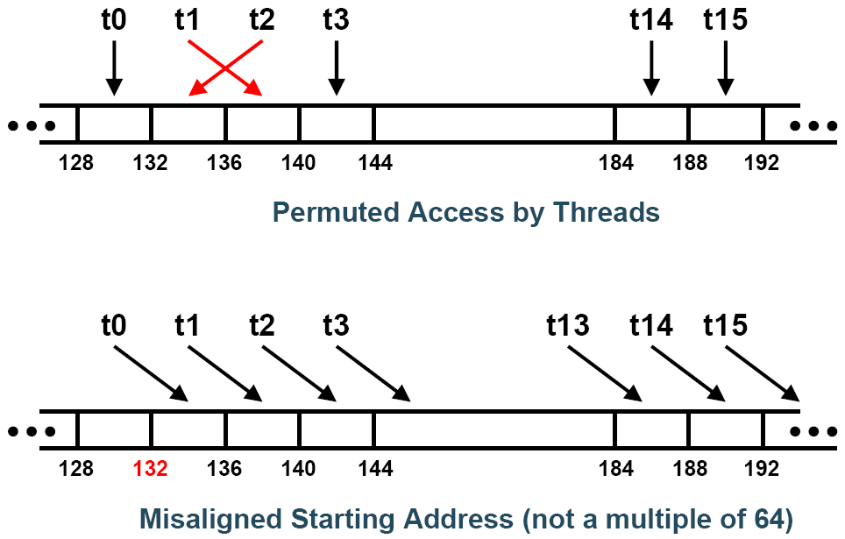
Non-Coalesced Global Memory Accesses

Slide 100
下面有一些小技巧可以避免bank conflict 或者提高global存储器的访问速度
1. 尽量按行操作，需要按列操作时可以先对矩阵进行转置
2. 划分子问题时，使每个block处理的问题宽度恰好为16的整数倍，使得访存可以按照 s_data[tid] =i_data[tid]的形式进行
3. 使用对齐的数据格式，尽量使用nvidia定义的格式如float3,int2等，这些格式本身已经对齐。
4. 当要处理的矩阵宽度不是16的整数倍时，将其补为16的整数倍，或者用malloctopitch而不是malloc。

Slide 101
提纲
从GPGPU到CUDA
CUDA并行程序组织
并行执行模型
CUDA基础
CUDA存储器
CUDA程序设计工具

Slide 102
下载CUDA软件
http://www.nvidia.cn/object/cuda_get_cn.html
CUDA driver
硬件驱动
CUDA toolkit
工具包
CUDA SDK
程序范例及动态链接库
CUDA Visual Profiler
程序剖析工具

Slide 103
软件环境
GPU硬件和CUDA软件安装后:
CPU (Host)
Application
CUDA Libraries (CUFFT & CUBLAS)
CUDA Runtime Libraries
CUDA Driver
GPU (Device)

Slide 104
CUDA程序的编译(compile)
CUDA源文件被nvcc处理
nvcc is a compiler driver
nvcc输出：
PTX (Parallel Thread eXecution)
Virtual ISA for multiple GPU hardware
Just-In-Time compilation by CUDA runtime
GPU binary
Device-specific binary object
Standard C code
With explicit parallelism
ps：并行线程执行（Parallel Thread eXecution，PTX）代码是编译后的GPU代码的一种中间形式，它可以再次编译为原生的GPU微码。
C/C++ CUDA Application
Generic
C/C++ CPU Code
NVCC
PTX Code
CUDA Runtime
CUDA Binary
G80
GT200
Other GPUs
Specialized

Slide 105
DEBUG
make dbg=1
CPU代码以debug模式编译
可以用debugger (e.g. gdb, visual studio)运行
但不能检查GPU代码的中间结果
make emu=1
在CPU上以emulation方式顺序运行
可以使用printf()打印中间结果
基本顺序执行
但不能再现线程间的竞争(race)现象
浮点运算结果可能有微小的差别

Slide 106
检查资源使用
使用-cubin flag编译开关
检查.cubin文件的”code”部分
architecture {sm_10}
abiversion {0}
modname {cubin}
code {
name = BlackScholesGPU
lmem = 0
smem = 68
reg = 20
bar = 0
bincode {
0xa0004205 0x04200780 0x40024c09 0x00200780
…
per thread local memory
per thread block shared memory
per thread registers
Notes:
http://www.tuicool.com/articles/ABNRZr

Slide 107
参考书目
NVIDIA, nVidia CUDA Programming Guide, NVidia, 2008.
H. Nguyen(ed.), GPU Gems 3 – 3D and General Programming Techniques for GPUs, Addison Wesley, 2007.
T. Mattson, et al., Patterns for Parallel Programming, Addison Wesley, 2005.
CUDA中文网站http://www.cudachina.net/zone_tech.html

Slide 108
OpenCL

Slide 109
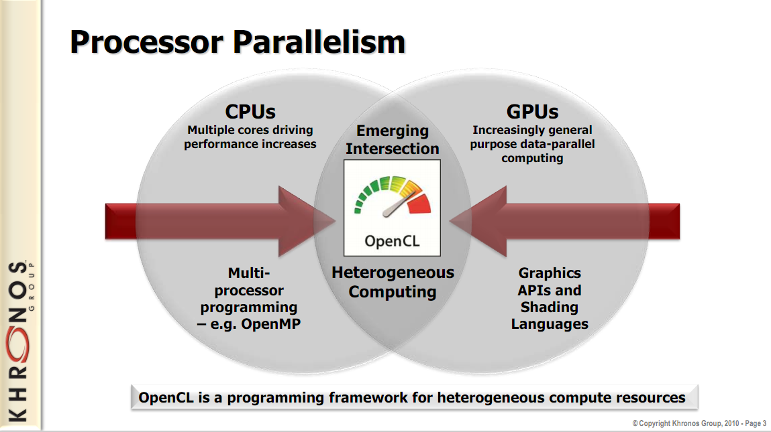
Image from: http://www.khronos.org/developers/library/overview/opencl_overview.pdf

Slide 110

OpenCL
Open Compute Language
For heterogeneous parallel-computing systems
Cross-platform
Implementations for
ATI GPUs
NVIDIA GPUs
x86 CPUs
Is cross-platform really one size fits all?
Image from: http://developer.apple.com/softwarelicensing/agreements/opencl.html
Notes:
A high performance OpenCL application that is cross-platform will need runtime checks to fully take advantage of the system. Likewise, the workloads for GPU and CPU parallel algorithms are quite different.

Slide 111
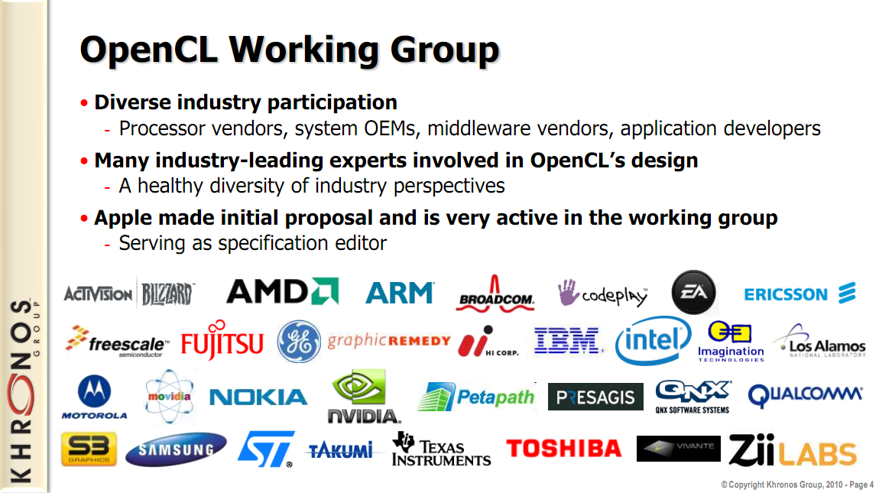
Image from: http://www.khronos.org/developers/library/overview/opencl_overview.pdf

Slide 112
OpenCL
API similar to OpenGL
Based on the C language
Easy transition from CUDA to OpenCL

Slide 113
OpenCL定义了
平台模型(Platform Model)
执行模型(Execution Model)
内存模型(Memory Model)
编程模型(Programming Model)

Slide 114
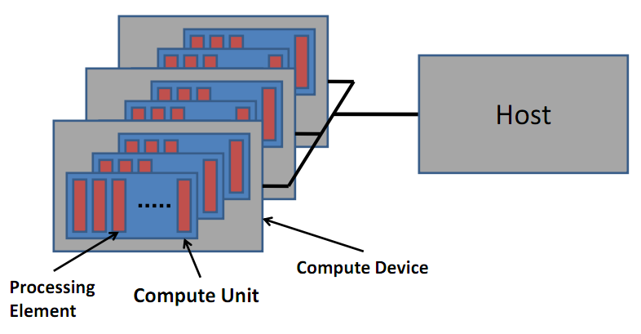
平台模型
描述了协同执行的单个处理器（宿主机）及一个或者多个能执行OpenCL代码的处理器（设备）。定义了一个抽象的硬件模型，供编程人员用于能够在这些设备上执行的OpenCL C函数

Slide 115


内存模型
定义了各种各样内存类型，各种内存模型之间有层级关系。各种内存之间的数据传输必须是显式进行的，比如从host memory到device memory，从global memory到local memory等等

Slide 116
执行模型
定义了在主机上如何配置OpenCL环境以及如何在设备上执行kernel。包括在主机端建立OpenCL上下文，提供主机-设备之间的交互机制，定义一个并发模型供在设备上执行Kernel。
并发模型
定义了如何将并发模型映射到物理设备上。

Slide 117
OpenCL and CUDA
Many OpenCL features have a one to one mapping to CUDA features
OpenCL
More complex platform and device management
More complex kernel launch
Notes:
OpenCL has more complexity due to its support for multiplatform and multivendor portability

Slide 118

OpenCL and CUDA
Compute Unit (CU) correspond to
CUDA streaming multiprocessors (SMs)
CPU core
etc.
Processing Element correspond to
CUDA streaming processor (SP)
CPU ALU

Slide 119
OpenCL and CUDA
OpenCL平台通常包括一个主机(Host)和多个OpenCL设备（device），每个OpenCL设备包括一个或多个CU(compute units)，每个CU包括又一个或多个PE（process element）。 每个PE都有自己的程序计数器(PC)。主机就是OpenCL运行库宿主设备，在AMD和Nvida的OpenCL平台中，主机一般都指x86 CPU。
Image from: http://developer.amd.com/zones/OpenCLZone/courses/pages/Introductory-OpenCL-SAAHPC10.aspx

Slide 120
OpenCL and CUDA
CUDA | OpenCL
Kernel | Kernel
Host program | Host program
Thread | Work item
Block | Work group
Grid | NDRange (index space)
Work Item (CUDA thread) – executes kernel code
Index Space (CUDA grid) – defines work items and how data is mapped to them
Work Group (CUDA block) – work items in a work group can synchronize

Slide 121
OpenCL and CUDA
CUDA: threadIdx and blockIdx
Combine to create a global thread ID
Example
blockIdx.x * blockDim.x + threadIdx.x
OpenCL: each thread has a unique global index
Retrieve with get_global_id()
CUDA | OpenCL
threadIdx.x | get_local_id(0)
blockIdx.x * blockDim.x + threadIdx.x | get_global_id(0)

Slide 122
OpenCL and CUDA
CUDA | OpenCL
gridDim.x | get_num_groups(0)
blockIdx.x | get_group_id(0)
blockDim.x | get_local_size(0)
gridDim.x * blockDim.x | get_global_size(0)

Slide 123

OpenCL and CUDA
Recall CUDA:
Image from: http://courses.engr.illinois.edu/ece498/al/textbook/Chapter2-CudaProgrammingModel.pdf

Slide 124
OpenCL and CUDA
In OpenCL:
get_global_size(0)
Index Space
get_local_size(0)
Work Group
(0, 0)
Work Group
(1, 0)
Work Group
(2, 0)
Work Group (0,0)
get_
global_
size(1)
Work
Item
(0, 0)
Work
Item
(1, 0)
Work
Item
(2, 0)
Work
Item
(3, 0)
Work
Item
(4, 0)
Work Group
(0, 1)
Work Group
(1, 1)
Work Group
(2, 1)
get_
local_
size(1)
Work
Item
(0, 1)
Work
Item
(1, 1)
Work
Item
(2, 1)
Work
Item
(3, 1)
Work
Item
(4, 1)
Work
Item
(0, 2)
Work
Item
(1, 2)
Work
Item
(2, 2)
Work
Item
(3, 2)
Work
Item
(4, 2)

Slide 125

Image from http://developer.amd.com/zones/OpenCLZone/courses/pages/Introductory-OpenCL-SAAHPC10.aspx

Slide 126

OpenCL and CUDA
Mapping to NVIDIA hardware:
Image from http://s08.idav.ucdavis.edu/luebke-nvidia-gpu-architecture.pdf

Slide 127


OpenCL and CUDA
CUDA | OpenCL
Global memory | Global memory
Constant memory | Constant memory
Shared memory | Local memory
Local memory | Private memory

Slide 128
OpenCL and CUDA
CUDA | OpenCL
__syncthreads() | __barrier()
Both also have Fences
In CL
void mem_fence (cl_mem_fence_flags flags)用来同步在此之前flags类型buffer的读写操作。
void read_mem_fence (cl_mem_fence_flags flags)用来同步在此之前flags类型buffer的读操作。
void write_mem_fence (cl_mem_fence_ags ags)用来同步在此之前ags类型buffer的写操作。
Notes:
Compiler may reorder memory reads/writes to better exploit local (shared) and global memory

Slide 129

Image from: http://www.khronos.org/developers/library/overview/opencl_overview.pdf

Slide 130
OpenCL and CUDA
Kernel functions. Recall CUDA:
__global__ void vecAdd(float *a, float *b, float *c)
{
int i = threadIdx.x;
c[i] = a[i] + b[i];
}

Slide 131
OpenCL and CUDA
In OpenCL:
__kernel void vecAdd(__global const float *a, __global const float *b, __global float *c)
{
int i = get_global_id(0);
c[i] = a[i] + b[i];
}

Slide 132

Slide from: http://developer.amd.com/zones/OpenCLZone/courses/pages/Introductory-OpenCL-SAAHPC10.aspx

Slide 133

Setup
1. Get the device(s)
2. Create a context
3. Create command queue(s)

Slide 134

OpenGL
Shader Programs
OpenGL
Buffers
CUDA
Streams
Slide from: http://developer.amd.com/zones/OpenCLZone/courses/pages/Introductory-OpenCL-SAAHPC10.aspx

Slide 135
获取机器中所有已实现的OpenCL平台
查询device信息
选定一个platform，创建context（设备上下文）
下面进入真正在device run code的阶段：kernel函数的准备
从kernel code 到program
执行kernel函数
将结果拷回CPU
打扫战场

Slide 136
获取机器中所有已实现的OpenCL平台
//get platform numbers err = clGetPlatformIDs(0, 0, &num);
//get all platforms vector<cl_platform_id> platforms(num); err = clGetPlatformIDs(num, &platforms[0], &num);

Slide 137
查询device信息（在程序中这一步是可以不做的，但是可以用来判断platform的计算能力）
//get device num
err=clGetDeviceIDs(platforms[0],CL_DEVICE_TYPE_ALL,0,0,&num); vector<cl_device_id> did(num);
//get all device err=clGetDeviceIDs(platforms[0],CL_DEVICE_TYPE_ALL,num,&did[0],&num);
//get device info
clGetDeviceInfo（...）

Slide 138
选定一个platform，创建context（设备上下文）
//set property with certain platform
cl_context_properties prop[] = { CL_CONTEXT_PLATFORM, reinterpret_cast<cl_context_properties>(platforms[0]), 0 };
cl_context context = clCreateContextFromType(prop, CL_DEVICE_TYPE_ALL, NULL, NULL, &err);

Slide 139
为每个device创建commandQueue
cqueue[i] = clCreateCommandQueue(context, did[0], 0, 0);

Slide 140
Kernel代码
__kernel void vecAdd(__global const float *a, __global const float *b, __global float *c)
{
int i = get_global_id(0);
c[i] = a[i] + b[i];
}

Slide 141
从kernel code 到program
cl_program program =
clCreateProgramWithSource(context, 1, &source, 0, 0);
clBuildProgram(program, 0, 0, 0, 0, 0)；
cl_kernel adder = clCreateKernel(program, "adder", 0);

Slide 142
准备kernel函数的参数
cl计算的变量要位于device的存储上（例如显卡的显存），这样才能快起来，所以首先要把内存搬家，把这部分输入数据从host mem拷贝到device的mem上，代码如下：
cl_mem cl_a = clCreateBuffer(context, CL_MEM_READ_ONLY | CL_MEM_COPY_HOST_PTR, sizeof(cl_float) * DATA_SIZE, &a[0], NULL); cl_mem cl_b = clCreateBuffer(context, CL_MEM_READ_ONLY | CL_MEM_COPY_HOST_PTR, sizeof(cl_float) * DATA_SIZE, &b[0], NULL);

Slide 143
在device上分配保存结果的mem
cl_mem cl_res = clCreateBuffer(context, CL_MEM_WRITE_ONLY, sizeof(cl_float) * DATA_SIZE, NULL, NULL);

Slide 144
最后设置好kernel的参数
clSetKernelArg(adder, 0, sizeof(cl_mem), &cl_a); clSetKernelArg(adder, 1, sizeof(cl_mem), &cl_b); clSetKernelArg(adder, 2, sizeof(cl_mem), &cl_res);

Slide 145
将结果拷回CPU
std::vector<float> res(DATA_SIZE)
err = clEnqueueReadBuffer(cqueue[0], cl_res, CL_TRUE, 0, sizeof(float) * DATA_SIZE, &res[0], 0, 0, 0);

Slide 146
OpenCL API
释放内存对象
clReleaseKernel(adder); clReleaseProgram(program); clReleaseMemObject(cl_a); clReleaseMemObject(cl_b); clReleaseMemObject(cl_res);
clReleaseContext(context);

Slide 147
OpenCL Online Resources
Khronos OpenCL Specification:
http://www.khronos.org/registry/cl/
Khronos OpenCL Samples and Tutorials:
http://www.khronos.org/developers/resources/opencl/
AMD OpenCL Resources:
http://developer.amd.com/gpu/ATIStreamSDK/pages/TutorialOpenCL.aspx
NVIDIA OpenCL Resources:
http://www.nvidia.com/object/cuda_opencl.html

Slide 148
其它编程模型
OpenAcc
http://www.openacc-standard.org/
Mic
http://software.intel.com/en-us/mic-developer

